Slide 1
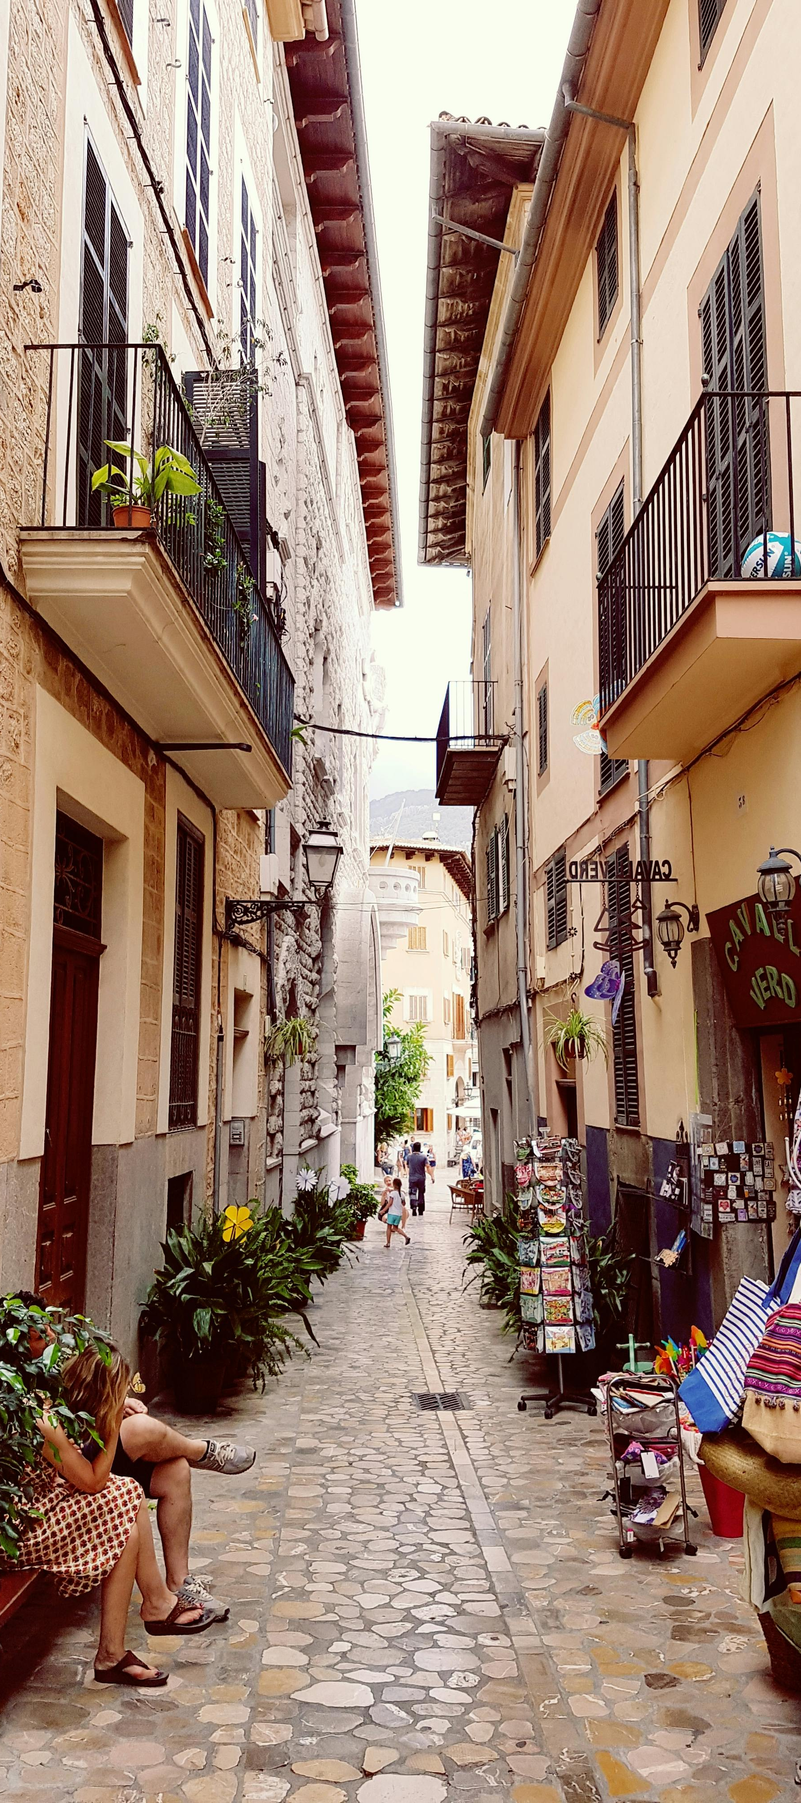
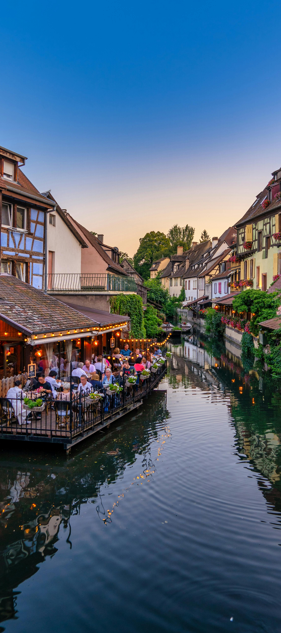

ספרד
לורם איפסום דולור סיט אמט, קונסקטורר אדיפיסינג אלית גולר מונפרר סוברט לורם שבצק יהול, לכנוץ בעריר גק ליץ, ושבעגט ליבם סולגק. בראיט ולחת צורק מונחף, בגורמי

Slide 2
גרמניה
לורם איפסום דולור סיט אמט, קונסקטורר אדיפיסינג אלית גולר מונפרר סוברט לורם שבצק יהול, לכנוץ בעריר גק ליץ, ושבעגט ליבם סולגק. בראיט ולחת צורק מונחף, בגורמי
ספרד
לורם איפסום דולור סיט אמט, קונסקטורר אדיפיסינג אלית גולר מונפרר סוברט לורם שבצק יהול, לכנוץ בעריר גק ליץ, ושבעגט ליבם סולגק. בראיט ולחת צורק מונחף, בגורמי

Slide 3
תל אביב
לורם איפסום דולור סיט אמט, קונסקטורר אדיפיסינג אלית גולר מונפרר סוברט לורם שבצק יהול, לכנוץ בעריר גק ליץ, ושבעגט ליבם סולגק. בראיט ולחת צורק מונחף, בגורמי
ספרד
לורם איפסום דולור סיט אמט, קונסקטורר אדיפיסינג אלית גולר מונפרר סוברט לורם שבצק יהול, לכנוץ בעריר גק ליץ, ושבעגט ליבם סולגק. בראיט ולחת צורק מונחף, בגורמי

Slide 4
ספרד
לורם איפסום דולור סיט אמט, קונסקטורר אדיפיסינג אלית גולר מונפרר סוברט לורם שבצק יהול, לכנוץ בעריר גק ליץ, ושבעגט ליבם סולגק. בראיט ולחת צורק מונחף, בגורמי
ספרד
לורם איפסום דולור סיט אמט, קונסקטורר אדיפיסינג אלית גולר מונפרר סוברט לורם שבצק יהול, לכנוץ בעריר גק ליץ, ושבעגט ליבם סולגק. בראיט ולחת צורק מונחף, בגורמי

Slide 5
צרפת
לורם איפסום דולור סיט אמט, קונסקטורר אדיפיסינג אלית גולר מונפרר סוברט לורם שבצק יהול, לכנוץ בעריר גק ליץ, ושבעגט ליבם סולגק. בראיט ולחת צורק מונחף, בגורמי
ספרד
לורם איפסום דולור סיט אמט, קונסקטורר אדיפיסינג אלית גולר מונפרר סוברט לורם שבצק יהול, לכנוץ בעריר גק ליץ, ושבעגט ליבם סולגק. בראיט ולחת צורק מונחף, בגורמי

